Slide 1









직업의 이해와 진로 디자인
직업을 탐색해요
5차시

Slide 2
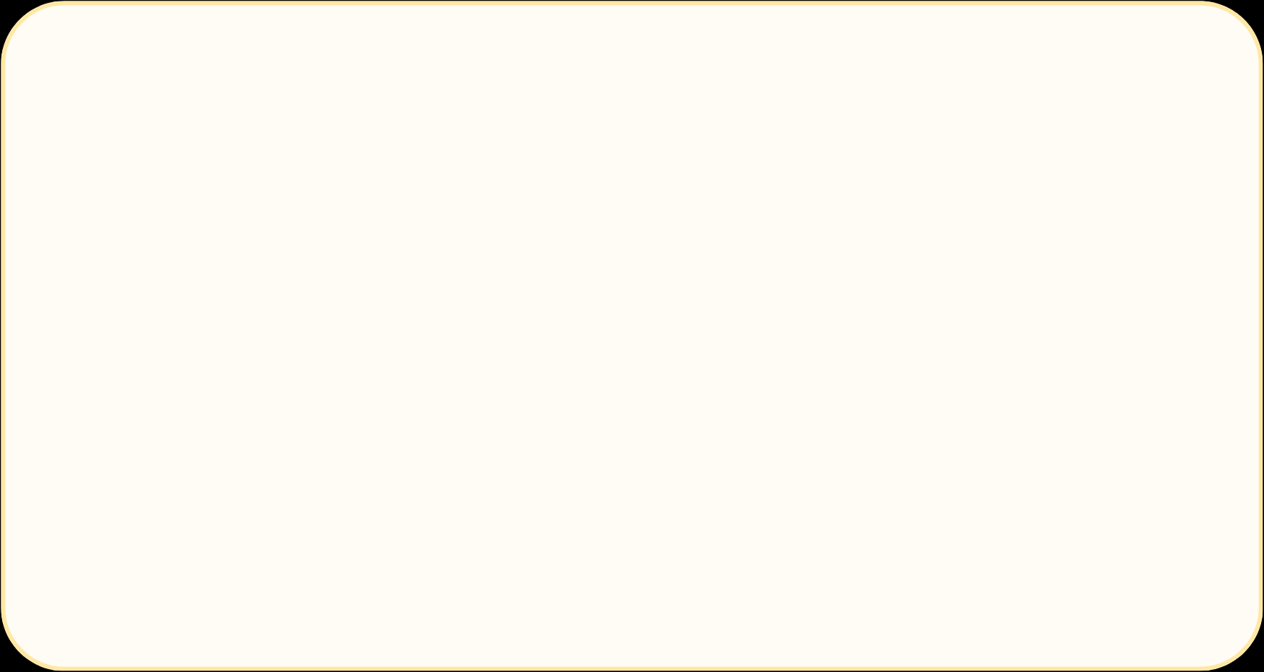


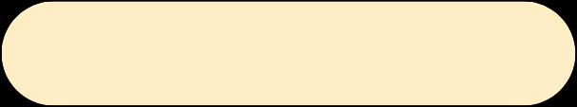


직업을 탐색해요
학습 목표
다양한 직업에 대한 정보를 탐색할 수 있다.
8

Slide 3
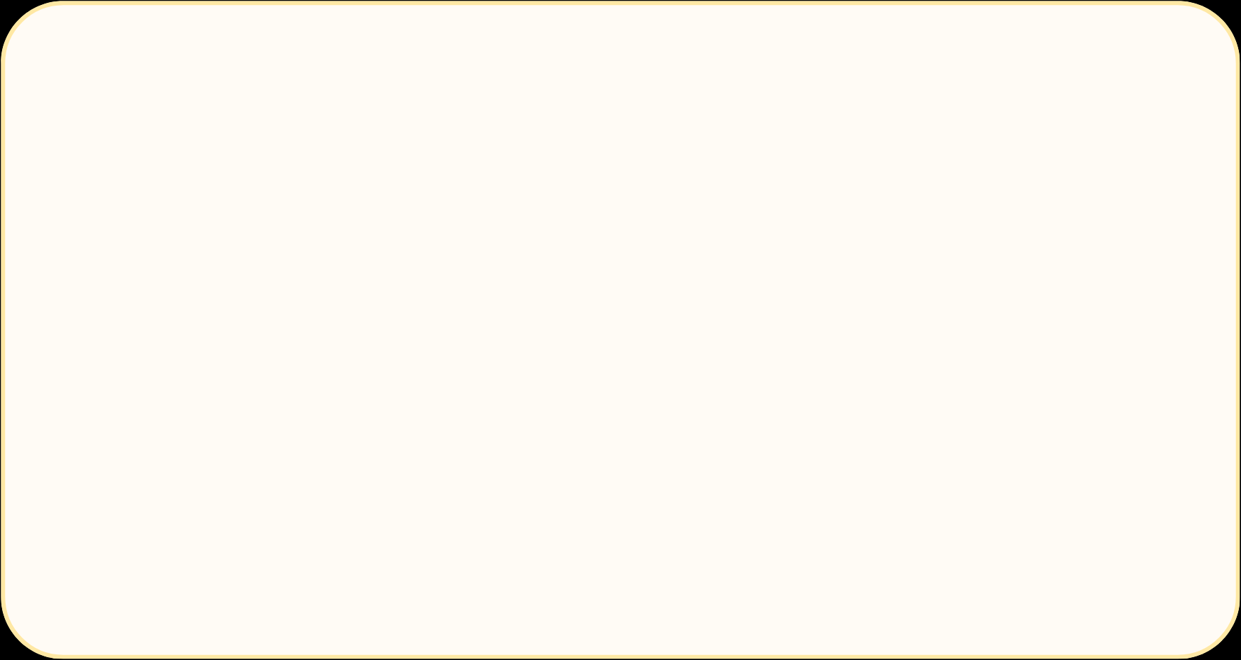
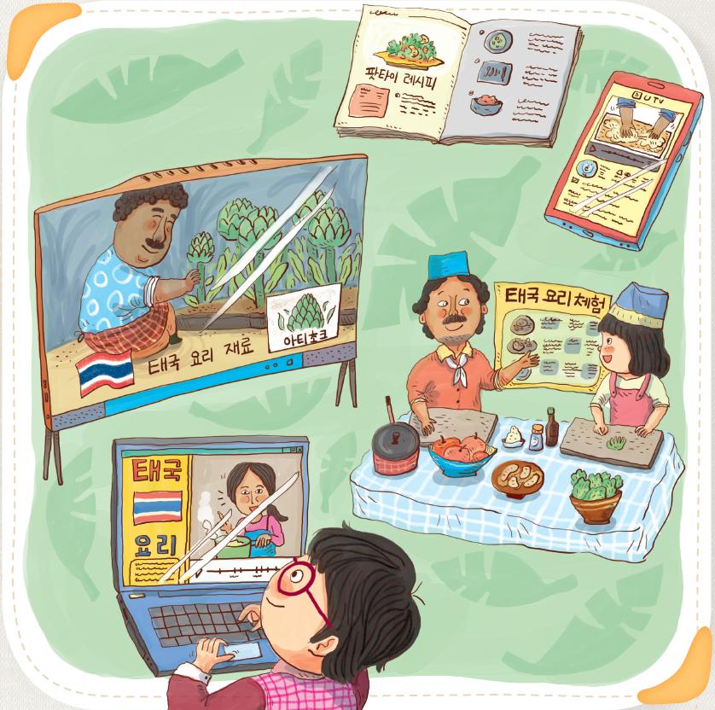
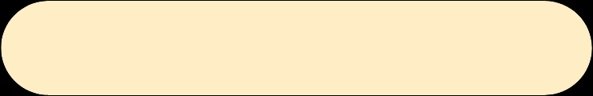
직업을 탐색해요
생각해 보아요
여러분은 어떤 직업에 관심이 있나요? 그 직업의 정보를 어떻게 얻을 수 있을까요? 다양한 방법으로 직업 정보를 탐색해 봅시다.

Slide 4
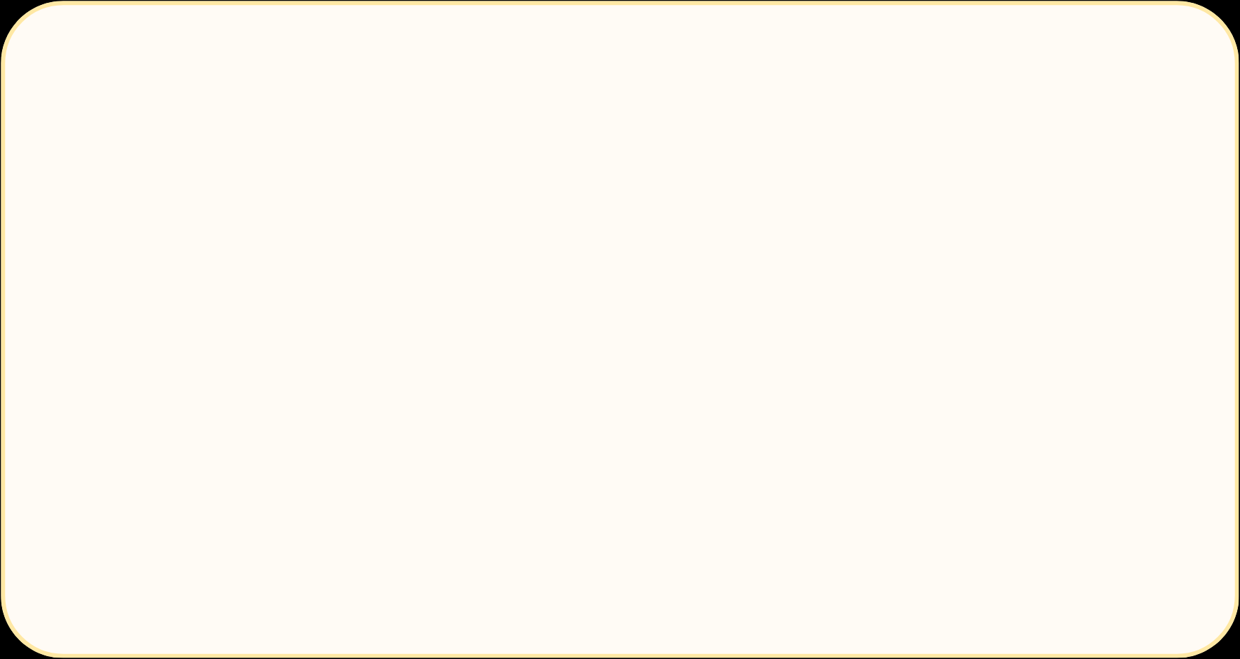





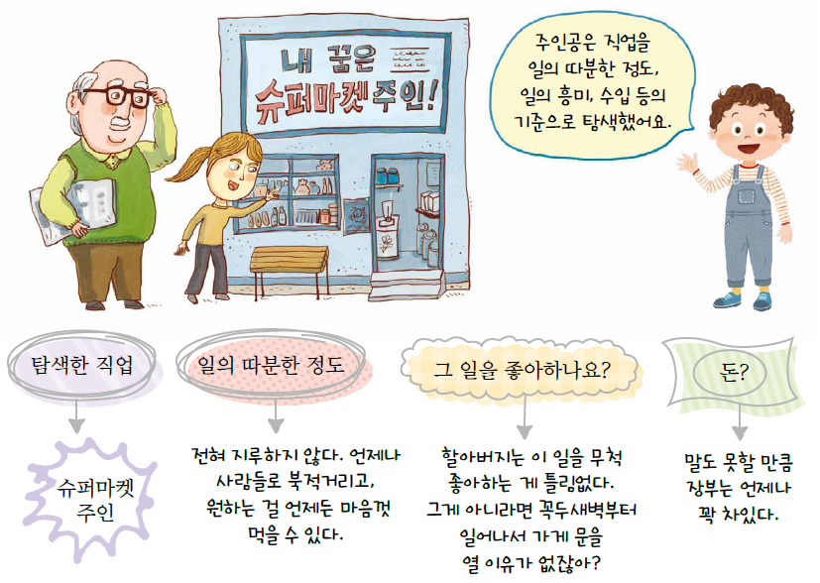

직업을 탐색해요
책에 숨겨진 직업을 찾아요
1
「내 꿈은 슈퍼마켓 주인!」이라는 책의 주인공이 직업을 탐색한 기준을 알아봅시다.
출처: 쉐르민 야사르, 「내 꿈은 슈퍼마켓 주인!」, 위즈덤하우스, 2018

Slide 5
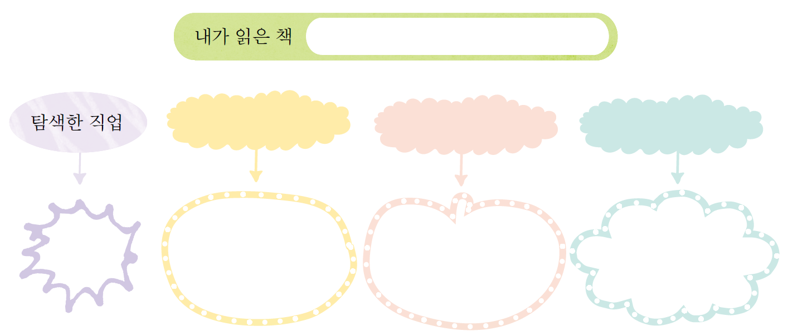
직업을 탐색해요
책에 숨겨진 직업을 찾아요
2
책을 읽고 나만의 기준으로 직업을 탐색해 봅시다.

Slide 6
직업을 탐색해요
책에 숨겨진 직업을 찾아요
2
책을 읽고 나만의 기준으로 직업을 탐색해 봅시다.
땅콩 박사
하는 일은?
자신의 직업에 만족하나요?
어렸을 적에는?
생물학 교수(조지 워싱턴 카버)
땅콩 박사로 불리며 땅콩과 고구마로 다양한 제품을
만들었다.
세상 사람들을 위해
봉사하는데 행복을
찾았다.
식물에 관심이 많고
자신이 키운 식물을
절대로 죽이지 않았다.

Slide 7

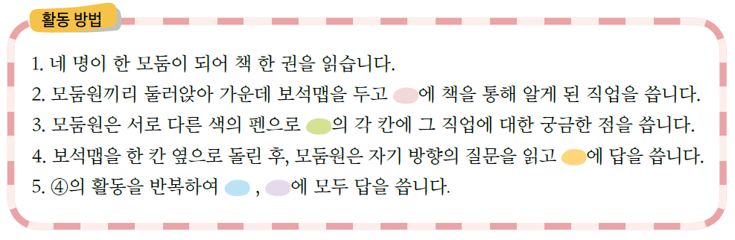
직업을 탐색해요
책에 숨겨진 보석을 찾아요
1
보석맵은 마인드맵의 한 종류입니다. 책을 읽고, 탐색한 직업 정보를 보석맵에 써 봅시다.

Slide 8
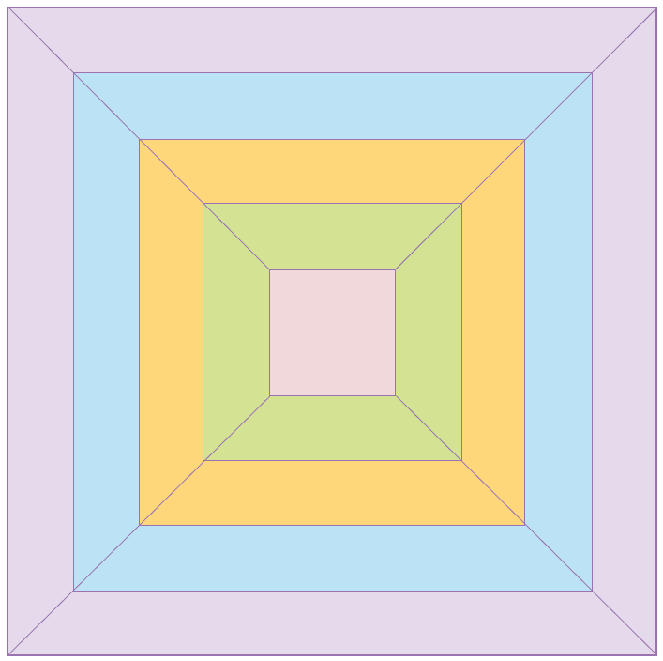
직업을 탐색해요
책에 숨겨진 보석을 찾아요
1
보석맵은 마인드맵의 한 종류입니다. 책을 읽고, 탐색한 직업 정보를 보석맵에 써 봅시다.
책 이름:

Slide 9
직업을 탐색해요
책에 숨겨진 보석을 찾아요
1
보석맵은 마인드맵의 한 종류입니다. 책을 읽고, 탐색한 직업 정보를 보석맵에 써 봅시다.
책 이름: 행복한 청소부
음악과 문학에 대해
관심이 없는 것 같았다.
환경 미화원에 대한
고정 관념은?
환경 미화원
어떤 일을 하나요?
음악가와 시인들의
거리를 청소한다.

Slide 10
직업을 탐색해요
책에 숨겨진 보석을 찾아요
2
완성된 보석맵을 활용하여 모둠별로 탐색한 직업을 발표해 봅시다.

Slide 11
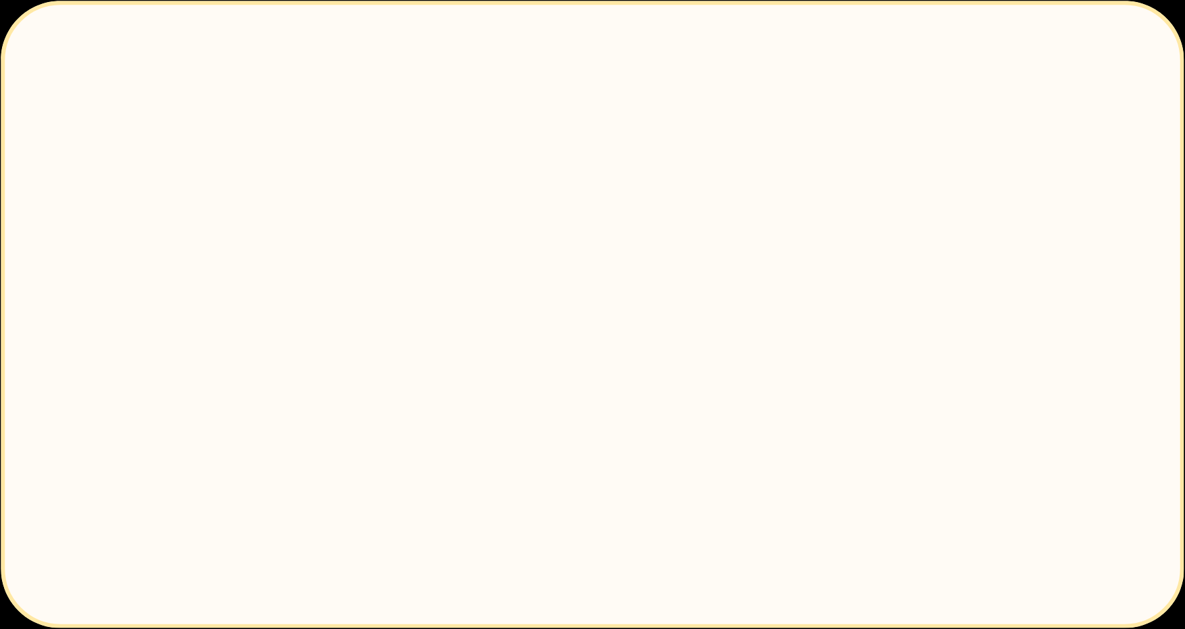










직업을 탐색해요
다양한 직업에 대한 정보를 탐색할 수 있었나요?
c

